Slide 1
Expert Relations: Роль експертних та аналітичних організацій у лобістській та GR-діяльності
У сучасному світі, де ухвалення рішень стає все складнішим, роль експертів у лобістській діяльності є надзвичайно важливою. Expert Relations - це стратегічна взаємодія з експертами та науковими установами для отримання спеціалізованих знань та експертної думки, що підтримують лобістські кампанії. Ця лекція розглядає ключові аспекти Expert Relations, включаючи роль аналітичних центрів (think-tanks), деліберативний процес та стратегії роботи з експертами в контексті лобізму та GR-діяльності.

Slide 2
Expert Relations – це стратегічна взаємодія з експертами, науковими установами та іншими фахівцями з метою отримання та використання спеціалізованих знань, аналізу та експертної думки для підтримки лобістських кампаній. Це один з ключових елементів сучасного лобізму, що дозволяє забезпечити доказовість та легітимність позицій, які просуваються.

Slide 3
Визначення та роль Expert Relations у лобістській діяльності
Джерело знань
Експерти надають спеціалізовані знання, недоступні для лобістів або їхніх клієнтів.
Підтримка аргументації
Експертна думка дозволяє формувати переконливі аргументи, базовані на доказах та наукових дослідженнях.
Легітимність
Залучення авторитетних експертів додає ваги і легітимності лобістським ініціативам.
Комунікація з громадськістю
Експерти часто використовуються як рупор для донесення позицій до громадськості через медіа та публічні виступи.

Slide 4
Види експертів у лобістській діяльності
Експерти можуть бути різних типів, залежно від їхньої спеціалізації та ролі в лобістській кампанії:
Академічні експерти: Вчені, дослідники, професори, які володіють глибокими знаннями у певній галузі.
Галузеві фахівці: Професіонали, які працюють в певній індустрії і мають практичний досвід.
Консалтингові фірми: Спеціалізовані компанії, які надають аналітичні та дослідницькі послуги.
Think Tanks: Аналітичні центри, які займаються розробкою політик та стратегій в різних галузях.

Slide 5
Поняття та історія розвитку феномену Think-tank
1
Рання історія (XIX - початок XX століття)
Think-tank (або аналітичний центр) — це організація, яка займається дослідженнями та розробкою політики, пропонуючи рішення для урядів, бізнесу та інших зацікавлених сторін. Think-tanks можуть бути незалежними або афілійованими з конкретними політичними партіями, урядами чи бізнес-структурами. Вони працюють у різних сферах, таких як економіка, соціальна політика, міжнародні відносини, екологія та інші.
Перші think-tanks з'явилися в Європі та США для забезпечення урядів експертними рекомендаціями. Наприклад, у Великій Британії в 1831 році був заснований Royal United Services Institute (RUSI), який спеціалізувався на питаннях оборони та безпеки.Перший відомий think-tank у США — Brookings Institution, заснований у 1916 році Робертом Брукінгсом. Він став одним з перших центрів, що фокусувалися на економічних дослідженнях та аналізі державної політики.
2
Міжвоєнний період і Друга світова війна
У міжвоєнний період аналітичні центри почали відігравати дедалі важливішу роль у політиці. У цей час з'являється Chathm House (офіційно відомий як Royal Institute of International Affairs), заснований у 1920 році у Великій Британії. Він став важливим центром для досліджень міжнародних відносин.
Під час Другої світової війни та після неї роль think-tank'ів зросла, особливо у сферах національної безпеки та міжнародних відносин. У США в 1948 році був заснований Rand Corporation, який став одним з провідних центрів з питань національної безпеки, оборони та технологічних досліджень.
3
Післявоєнний період та холодна війна
Після Другої світової війни кількість think-tank'ів значно збільшилася, особливо в США та Західній Європі. Вони почали спеціалізуватися на різних аспектах державної політики, економіки, міжнародних відносин та інших галузях.
У цей період багато think-tank'ів були створені з метою впливу на політичний курс під час холодної війни. Наприклад, Heritage Foundation, заснований у 1973 році, став відомим своїми консервативними позиціями та впливом на політику адміністрації Рейгана.
4
Сучасний період
Сьогодні think-tanks функціонують у багатьох країнах світу, від США та Європи до Азії, Африки та Латинської Америки. Вони відіграють важливу роль у формуванні державної політики, впливаючи на прийняття рішень у галузі економіки, соціальної політики, охорони здоров'я, екології та інших сфер.
В умовах зростаючого попиту на аналітичні дані та експертні думки, think-tanks продовжують еволюціонувати, адаптуючись до нових викликів і можливостей у сучасному світі.

Slide 6
31 січня 2019 року опублікований щорічний рейтинг найкращих аналітичних центрів світу "Global Go to Think Tank Index Report", який готується в рамках Програми аналітичних центрів та громадянського суспільства Інституту Лаудера Університету Пенсільванії.
Програма "Аналітичні центри та громадянське суспільство" (TTCSP) Інституту Лаудера Пенсильванського університету проводить дослідження щодо ролі аналітичних центрів у розвитку громадянського суспільства та політичних інститутів у країнах світу.
Програма досліджує базу даних понад 7500 аналітичних центрів у 181 країні світу. Щорічно TTCSP публікує індекс-рейтинг Global Go To Think Tank, який групує провідні світові аналітичні центри за різними категоріями.
Так згідно Global Go To Think Tank, найбільша кількість аналітичних центрів знаходиться в Європі, у нас їх 2219 або 27,2% від 8 162 світових. Країною в якій найбільше аналітичних центрів традиційно залишається – США, а РФ посіла 7 місце з показником 215 установ. У Польщі – 60, в Румунії – 54, в Болгарії – 44, в Україні – 39 та по 22 в Білорусі та Литві.
Метою цього рейтингу є збільшення ефективності аналітичних центрів та підвищення обізнаності громадськості щодо їхньої важливої ролі.
Одним з важливих висновків дослідження є поява нових бізнес-моделей для роботи аналітичних центрів. Для того, щоб вижити все більше аналітичних центрів визнають необхідність постійних інновацій. Зважаючи на зміну контексту, аналітичні центри мають реалізовувати іновації в тактиці управління, стратегічних планах, комунікації, фандрейзингу, стратегії розвитку, в застосуванні великих масивів даних.
Водночас нова бізнес-модель не повинна суперечити первинній місії аналітичних центрів – проводити якісні та впливові дослідження, які можуть допомогти у формуванні політики. Тільки з інноваційними бізнес-моделями і досконалими дослідженнями аналітичні центри зможуть виживати в сучасному світі.

Slide 7
Серед українських аналітичних центрів рейтинг вже традиційно в переліку найкращих в Східній та Центральній Європі рейтинг відзначає наступні:
Центр Разумкова
Міжнародний Центр Перспективних Досліджень – МЦПД
Democratic Initiatives Foundation-Фонд "Демократичні Ініціативи"
Інститут економічних досліджень та політичних консультацій
Інститут Аналітики та Адвокації, який вперше в переліку.
Інститут світової політики / Institute of World Policy
Kyiv National Economic University
Dniprovsky Center for Social Research (DCSR)
Серед інших номінацій, де присутні інші аналітичні центри, наступні:
Best Government Affiliated Think Tanks (Кращі аналітичні центри, пов'язані з урядом)
Національний інститут стратегічних досліджень
Best Think Tank Network (Кращі аналітичні мережі)
Ukrainian Think Tanks Liaison Office in Brussels
Think Tank to Watch in 2018 (Аналітичні центри рекомендовані у 2018)
CEDOS

Slide 8
Ключові особливості think-tanks
Незалежність: Багато think-tanks прагнуть зберегти незалежність від урядів, політичних партій і корпорацій, щоб забезпечити неупередженість своїх досліджень і рекомендацій.
Мультидисциплінарний підхід: Багато think-tanks залучають експертів з різних галузей, щоб забезпечити всебічний аналіз проблем і розробити комплексні рішення.
Адвокація: Деякі think-tanks не лише досліджують, але й активно просувають свої ідеї та рекомендації серед політиків, громадськості та бізнесу.
Глобальність: Сучасні think-tanks все частіше працюють на міжнародному рівні, відкриваючи офіси у різних країнах і регіонах для кращого розуміння глобальних проблем.
Think-tanks є важливими гравцями у сучасному світі, що допомагають формувати державну політику, розробляти нові рішення для суспільних викликів і забезпечувати платформу для діалогу між різними зацікавленими сторонами. Історія їх розвитку показує, що вони завжди відігравали ключову роль у вирішенні найважливіших суспільних проблем, і їхня значущість лише зростатиме у майбутньому.

Slide 9
3. Поняття деліберативного процесу
Деліберативний процес у роботі think-tank (аналітичного центру) — це метод прийняття рішень і розробки політичних рекомендацій, який ґрунтується на ретельному обговоренні, врахуванні різних точок зору та активному залученні зацікавлених сторін. Метою такого підходу є досягнення більш глибокого розуміння проблеми та вироблення обґрунтованих і збалансованих рішень, які мають широку підтримку.
Деліберативна демократія – це форма демократії, при якій групі громадян, що була обрана серед усієї спільноти, пропонується висловити думку з певного питання. Склад цих груп відображає окремі демографічні категорії, такі як стать, вік або рівень освіти, в тих самих пропорціях, в яких вони представлені в цілому суспільстві. Таким чином, утворюється мінісуспільство (англ. mini-public). Така відібрана група людей може мати різні назви, наприклад: громадська асамблея, громадянський форум, громадські збори або громадське журі (eng. citizens’ jury). Проте, незалежно від назви, деліберативний процес охоплює три основні елементи, серед яких: відбір учасників, представницький характер групи та включення обговорень до порядку денного засідань. Під обговореннями тут розуміється обмін думками чи аргументами між учасниками громадської асамблеї. Мета деліберативного процесу – знайти найкраще можливе рішення. Деліберативний процес, такий як громадська асамблея, може бути водночас як формою публічних консультацій, так і використовуватися для прийняття юридично обов'язкових рішень.

Slide 10
Поняття деліберативного процесу
1
Залучення широкого кола учасників
Деліберативний процес передбачає участь різних зацікавлених сторін, включаючи експертів, представників громадськості, політиків, бізнес-лідерів, громадських активістів та інших учасників, які мають різні погляди та інтереси. Це забезпечує багатогранний підхід до вирішення проблеми, дозволяючи врахувати різні перспективи і потенційні наслідки рішень.
2
Відкрите і прозоре обговорення
Деліберативний процес передбачає відкритий обмін ідеями та думками між учасниками. Кожен учасник має можливість висловити свою позицію, надати аргументи і обговорити їх з іншими.
Прозорість процесу допомагає створити довіру між учасниками та підвищує легітимність прийнятих рішень
3
Критичний аналіз і рефлексія
Учасники деліберативного процесу не лише висловлюють свої думки, але й критично аналізують аргументи інших, обмірковують альтернативні підходи та наслідки різних варіантів рішень. Цей підхід сприяє глибшому розумінню проблеми та допомагає виявити найбільш ефективні рішення.
4
Пошук консенсусу
Деліберативний процес часто спрямований на досягнення консенсусу серед учасників. Це означає, що рішення або рекомендації мають бути прийнятними для більшості учасників, навіть якщо вони не повністю збігаються з усіма індивідуальними поглядами.
Консенсус сприяє підвищенню рівня підтримки впровадження політичних рекомендацій на практиці.

Slide 11
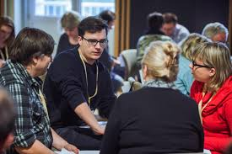
5. Документування та аналіз результатів:
Результати деліберативного процесу зазвичай документуються у формі звітів, рекомендацій або інших аналітичних матеріалів. Ці документи містять підсумки обговорень, аргументи на користь прийнятих рішень і можливі наслідки їх впровадження.
Також може бути проведений аналіз ефективності самого процесу, щоб виявити його сильні сторони та можливі напрямки вдосконалення.

Slide 12
Приклади застосування деліберативного процесу в think-tanks
Громадські консультації: Think-tanks часто використовують деліберативний процес під час проведення громадських консультацій з метою розробки політичних рекомендацій. Це може включати організацію публічних слухань, круглих столів, фокус-груп та інших форматів, які сприяють обговоренню та врахуванню різних думок.
Форми деліберації: Деякі think-tanks використовують такі методи, як «деліберативні опитування» або «громадянські асамблеї», де випадково відібрані громадяни обговорюють конкретні політичні питання, отримуючи попередню інформацію та консультації від експертів.
Розробка політичних стратегій: Think-tanks можуть використовувати деліберативний підхід для розробки довгострокових політичних стратегій. Це передбачає активне залучення різних зацікавлених сторін для досягнення консенсусу щодо основних пріоритетів та напрямків дій.
Важливість деліберативного процесу
Деліберативний процес є важливим інструментом для think-tanks, оскільки він забезпечує більш інклюзивний, прозорий та обґрунтований підхід до розробки політичних рекомендацій. Залучення різних зацікавлених сторін та досягнення консенсусу сприяє більшій легітимності рішень і підвищує їхню ефективність при впровадженні на практиці.

Slide 13
Роль Think-tank у практиках лобізма
Експертне обґрунтування
Вплив на громадську думку
Платформа для діалогу
Think-tanks проводять дослідження та аналіз, готують звіти та аналітичні матеріали, які використовуються для розробки та просування законодавчих ініціатив.
Активна співпраця зі ЗМІ, публікації та медіа-кампанії допомагають формувати громадську думку на підтримку політичних ініціатив.
Організація конференцій, семінарів та інших заходів створює можливості для обговорення важливих питань та лобіювання певних політичних ідей.
Think-tanks відіграють значну роль у практиках лобізму, надаючи експертну підтримку, інформаційні ресурси та ідеї, які впливають на процеси ухвалення рішень. Їхня діяльність допомагає формувати політичний порядок денний, впливаючи на політиків, державних службовців та громадськість.

Slide 14
4. Адвокація та просування ідей
Просування політичних рекомендацій: Think-tanks активно просувають свої політичні рекомендації серед політиків та урядовців, які беруть участь у процесі ухвалення рішень. Вони можуть безпосередньо співпрацювати з лобістами для донесення цих рекомендацій до цільової аудиторії.
Аналіз законодавчих ініціатив: Think-tanks аналізують існуючі та запропоновані законодавчі ініціативи, надаючи рекомендації щодо їхньої зміни або підтримки, що допомагає лобістам коригувати свої стратегії.
5. Розробка нових ідей і концепцій
Інноваційні рішення: Think-tanks часто стають джерелом нових ідей та інноваційних підходів до вирішення проблем, що можуть бути використані лобістами для створення нових політичних ініціатив.
Стратегічне планування: Вони допомагають розробляти довгострокові стратегії та політики, що можуть бути ефективно просунуті через лобістські канали.
6. Інтелектуальна підтримка лобістів
Консультації та тренінги: Think-tanks можуть надавати консультації та проводити тренінги для лобістів, підвищуючи їхні знання та навички щодо конкретних питань або стратегій лобізму.
Розробка риторики: Вони можуть допомагати у розробці ефективної риторики та аргументів, що можуть бути використані лобістами в їхніх кампаніях.
7. Етичні рамки та прозорість
Розробка етичних стандартів: Think-tanks можуть сприяти розробці етичних стандартів для лобістської діяльності, забезпечуючи її прозорість та відповідність суспільним очікуванням.
Аналіз ризиків: Вони також можуть аналізувати потенційні ризики, пов'язані з лобістською діяльністю, і пропонувати шляхи їхнього мінімізації.
Таким чином, think-tanks відіграють центральну роль у сучасних практиках лобізму, надаючи аналітичну, стратегічну та інформаційну підтримку, що значно підвищує ефективність лобістських зусиль.

Slide 15
Стратегії та технології роботи з експертами
Вибір відповідних експертів
Обрання експертів, чия репутація та знання відповідають потребам кампанії.
Побудова довгострокових відносин
Створення довірчих та взаємовигідних відносин з експертами через постійну співпрацю.
Забезпечення прозорості
Дотримання прозорості в роботі з експертами, уникнення конфлікту інтересів.
Використання результатів досліджень
Ефективне використання даних та аналізів у комунікаційних стратегіях та роботі з медіа.

Slide 16
Інструменти та методи залучення експертів
Для ефективної роботи з експертами в рамках лобістських кампаній використовуються різноманітні інструменти та методи. Деякі з них включають:
Організація круглих столів та семінарів:
Це формат, який дозволяє зібрати разом експертів, представників бізнесу та політиків для обговорення певної проблеми. Такі заходи допомагають не лише обмінятися ідеями, але й сформувати консенсус щодо певних рішень.
Публікація наукових статей та аналітичних звітів:
Лобісти можуть співпрацювати з експертами у створенні статей або звітів, що висвітлюють певні питання. Такі публікації часто використовуються для інформування законодавців, урядовців та громадськості про певні аспекти політики.
Експертні комітети та консультативні ради:
Залучення експертів до складу таких органів дозволяє отримати постійний доступ до фахових консультацій. Це може бути корисно як для лобістів, так і для урядових структур, що шукають підтримку для розробки політики.
Медіа-виступи та PR-кампанії:
Експерти можуть виступати в медіа для просування певних ідей або ініціатив. Важливо, щоб такі виступи базувалися на фактах і наукових даних, що підсилює довіру громадськості до кампанії.
Співпраця з науковими установами:
Лобістські організації можуть укладати угоди з університетами або науковими інститутами для проведення досліджень, що підтримують їхні ініціативи.

Slide 17
Роль цифрових технологій у взаємодії з експертами
Цифрові технології суттєво змінили підходи до Expert Relations. Деякі з ключових змін включають:
Онлайн-платформи для співпраці:
Сучасні платформи дозволяють об’єднувати експертів з усього світу для обговорення проблем та спільної роботи над дослідженнями. Це розширює можливості для пошуку та залучення фахівців з різних країн.
Соціальні мережі:
Соціальні мережі, такі як LinkedIn чи Twitter, стають важливими інструментами для зв’язку з експертами. Вони також дозволяють ефективно поширювати результати досліджень та експертні думки серед широкої аудиторії.
Аналітика великих даних:
Використання аналітичних інструментів для обробки великих обсягів даних дозволяє глибше розуміти проблеми, з якими стикаються експерти, та знаходити нові шляхи для їхнього вирішення.

Slide 18
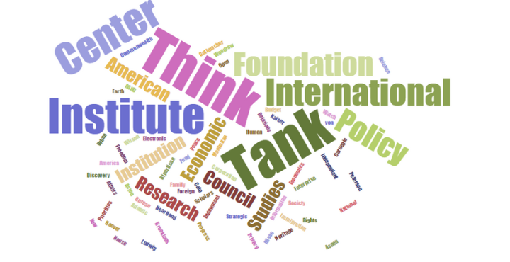
Міжнародний контекст Expert Relations
У глобалізованому світі лобізм все частіше виходить за межі однієї країни. Це вимагає залучення експертів з різних країн та міжнародних організацій. Деякі важливі аспекти міжнародних Expert Relations включають:
Залучення міжнародних експертів:
Для вирішення глобальних проблем, таких як зміна клімату чи регулювання цифрової економіки, необхідно залучати експертів, які мають досвід роботи в різних юрисдикціях.
Взаємодія з міжнародними організаціями:
Співпраця з організаціями, такими як ООН, ВООЗ або МВФ, може надавати додаткову вагу лобістським ініціативам, особливо коли мова йде про питання глобального значення.
Крос-культурні комунікації:
У міжнародних кампаніях важливо враховувати культурні особливості різних країн, що може вплинути на вибір експертів та методи взаємодії з ними.

Slide 19
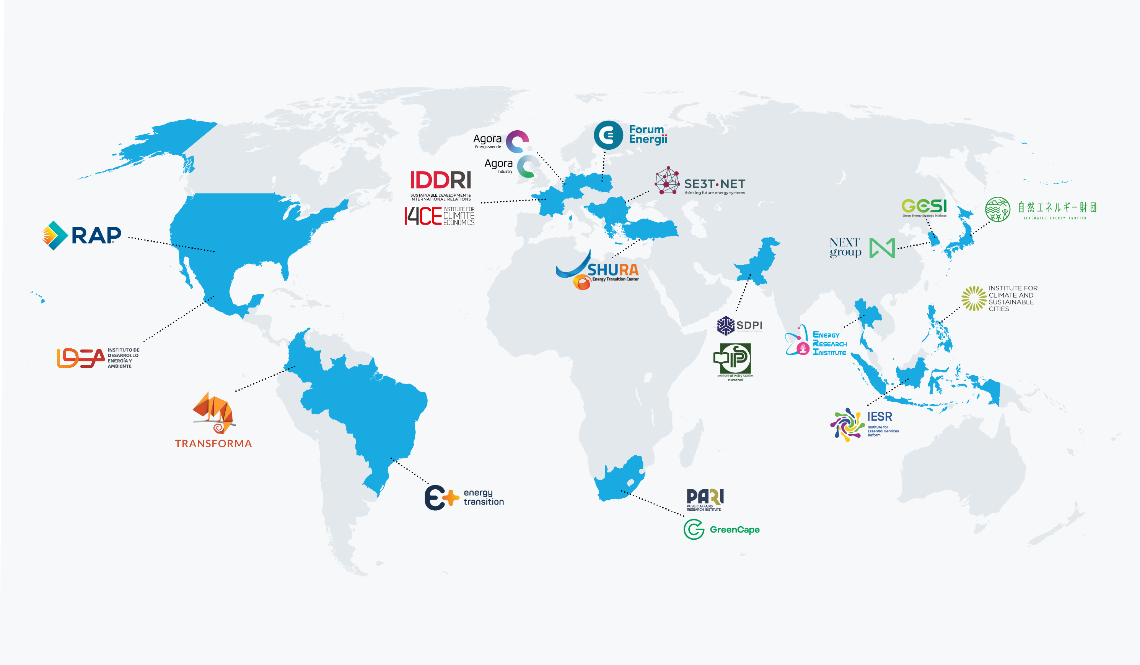
Ефективні практики в управлінні Expert Relations
Для забезпечення успіху Expert Relations у лобістській діяльності важливо впроваджувати певні практики управління, які можуть включати:
Створення бази даних експертів:
Лобістським організаціям корисно створити та підтримувати базу даних експертів, з якими вони співпрацюють або можуть співпрацювати. Це дозволить швидко знаходити потрібних фахівців для кожної окремої кампанії.
Регулярна комунікація:
Ефективна взаємодія з експертами потребує регулярного обміну інформацією. Це можуть бути зустрічі, обговорення досліджень або просто підтримка контакту через електронну пошту чи інші комунікаційні канали.
Інтеграція експертних даних у процес ухвалення рішень:
Лобісти повинні інтегрувати дані, отримані від експертів, у свої аргументи та стратегії, щоб ці дані дійсно впливали на ухвалення рішень. Це може включати підготовку спеціальних звітів для політиків, створення інфографіки або презентацій, що демонструють ключові висновки.
Забезпечення підтримки експертів:
Лобістські організації можуть надавати підтримку експертам у вигляді фінансування досліджень, організації заходів для публікації їхніх робіт або надання ресурсів для продовження їхньої діяльності. Це може включати як фінансову допомогу, так і організаційні ресурси.
Врахування культурних та регіональних відмінностей:
Якщо лобістська кампанія має міжнародний характер, важливо враховувати культурні та регіональні відмінності при взаємодії з експертами. Це може вплинути на вибір підходів до роботи та комунікації з фахівцями в різних країнах.

Slide 20
Використання Expert Relations у кризових ситуаціях
Швидка мобілізація експертів
Здатність швидко залучати експертів для отримання актуальної інформації та рекомендацій у кризових ситуаціях.
Робота з науковими прогнозами
Використання експертних прогнозів для коригування стратегій в умовах невизначеності.
Забезпечення достовірності інформації
Співпраця з перевіреними експертами для уникнення поширення недостовірної інформації.
Адаптація комунікаційної стратегії
Зміна комунікаційної стратегії відповідно до нових умов з допомогою експертів.

Slide 21
Інтеграція громадської думки в Expert Relations
Залучення громадськості до лобістської діяльності через Expert Relations стає все більш важливим аспектом у демократичних суспільствах. Це дозволяє зробити лобістські ініціативи більш прозорими та легітимними. Основні підходи до інтеграції громадської думки:
Проведення громадських консультацій:
Лобістські організації можуть організовувати консультації з громадськістю з метою отримання зворотного зв’язку на певні ініціативи. Експерти можуть виступати як фасилітатори таких консультацій, пояснюючи складні питання та аналізуючи відповіді.
Використання опитувань та соціальних досліджень:
Опитування громадської думки можуть надавати цінні дані про підтримку або спротив певним ініціативам. Експерти допомагають інтерпретувати ці дані та інтегрувати їх у стратегії лобіювання.
Публічні обговорення та дебати:
Організація публічних дебатів за участю експертів, політиків та представників громадськості може підвищити прозорість процесу ухвалення рішень і сприяти кращому розумінню складних питань.

Slide 22
Використання кейс-стаді для навчання та підвищення кваліфікації
Одним із ефективних способів удосконалення навичок роботи з експертами є аналіз реальних кейс-стаді. Це дозволяє зрозуміти, як теоретичні концепції працюють на практиці та яких результатів можна досягти. Деякі приклади включають:
Аналіз успішних лобістських кампаній:
Розбір реальних прикладів успішних кампаній, де було використано Expert Relations, дозволяє зрозуміти ключові фактори успіху та уникнути помилок у майбутньому.
Вивчення невдалих кейсів:
Вивчення випадків, коли лобістські ініціативи зазнали невдачі через недостатню роботу з експертами, може бути не менш корисним. Це дозволяє виявити слабкі місця та вдосконалити процеси взаємодії з фахівцями.
Навчальні симуляції:
Проведення симуляцій лобістських кампаній з використанням Expert Relations може допомогти учасникам зрозуміти реальні виклики та відпрацювати навички ефективної взаємодії з експертами.

Slide 23
Майбутнє Expert Relations у лобістській діяльності
Віртуальні експертні платформи
Зростання ролі штучного інтелекту
Підвищення важливості міждисциплінарних знань
Інтеграція цифрових технологій у процеси взаємодії з експертами, включаючи використання віртуальних платформ для обговорення та аналізу питань у режимі реального часу.
Використання ШІ для аналізу великих масивів даних, прогнозування тенденцій та визначення ключових експертів у певних галузях.
Орієнтація на міждисциплінарні підходи для ефективного вирішення комплексних питань у глобалізованому світі.

Slide 24
Завдання
Пройти курс:
https://apps.prometheus.org.ua/learning/course/course-v1:NAUKMA+SPA101+2021_T1/home

